Slide 1
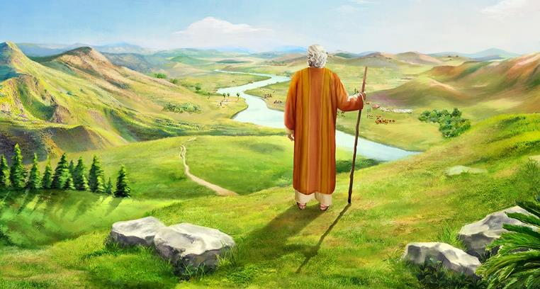
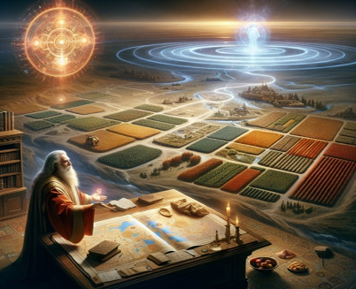
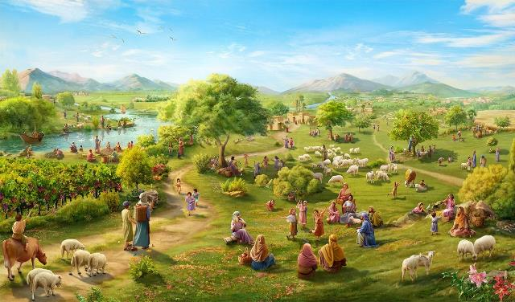
WAAQAYYO AMANAMAA DHA!
Barnoota 12ffaa Mudde 20, 2025

Slide 2

“Waadaa gaarii Waaqayyo mana Israa’eliif gale keessaa tokko iyyuu hin hafne; hundinuu guutameera.” (Iyyaasuu 21:45)

Slide 3

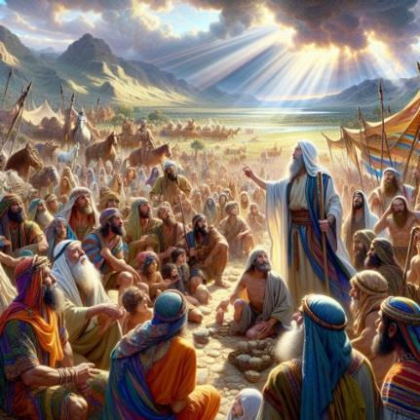
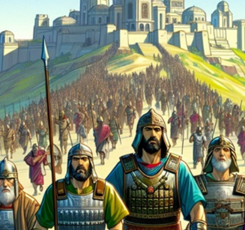
Iyyaasuun dulloomeera, lafti dhaalamu ammas tureera. Geggeessitoota warra haaraa walitti qabee, laficha itti fufanii akka qabatan itti hime.
Dandeettiin ittiin mo’icha argatan isaan keessa utuu hin taane, Waaqayyo keessa jira. Kanaaf, amanamummaa Waaqayyo isaanitti agarsiise isaan yaadachiisee, isaaniif amanamuu akka Inni itti fufu mirkaneesseef.
Balaa jirus immoo akkasuma itti hime. Dhugaan jiru, balaa tokko qofaatu jira, isa nuunis har’a nu mudatu: innis Waaqayyoof amanamuu dhaabuu; amanamummaa Waaqayyoo amanamuu dhabuu keenyaan deebisuu.
Amanamummaa Waaqayyoo (Iyyaa. 21:43-45)
Waanta Waaqayyo godhee fi waana Inni gochuuf deemu (Iyya. 23:1-5)
Badhaasa amanamummaa (Iyya. 23:6-10)
Waan gochuu qabnu (Iyya. 23:11-14)
Adaba amanamummaa dhabuu (Iyya. 23:15-16)

Slide 4


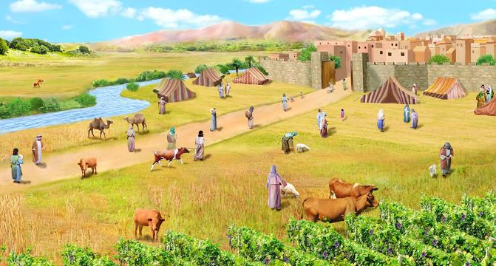
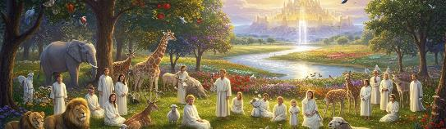
AMANAMUMMAA WAAQAYYOO
“Waadaa gaarii Waaqayyo mana Israa’eliif gale keessaa tokko iyyuu hin hafne; hundinuu guutameera.” (Iyyaasuu 21:45)
Waaqayyo Israa’eliif “laficha hundumaa” (Iyya. 21:43) kennee “diinota isaanii hundumaas” (Iyya. 21:44) harka isaaniitti kenne, kanaaf “waanti hundinuu raawwatameera” (Iyya. 21:45).
Jechi “hundumaa” jechuun irra deddeebiin dhimma itti baa’ame Waaqayyo amanamummaadhaan waadaa Isaa raawwachuu agarsiisa. Diinonni isaa Waaqayyoon injifataman. Sababa Waaqayyo qabateef laficha irra jiraachuu danda’an. Kana’aanota warra warra ammallee achi irra turan ari’anii akka fixan shakkii hin qaban, sababni isaa Waaqayyo waadaa Isaa hamma ammaatti eegeera gara fuula duraattis eeguu itti fufa.
Kun hundinuu gaarummaa keenyaaf ta’u. (Kees. 7:9; Faar. 117:2; Faar. Erm. 3:22-23). Akka nu fayyisu Lafa dhaallus akka nuuf kennu waadaa nuuf galeera, waadaa kanas ni raawwata (Fil. 1:6; 1 Phex. 1:5; Faar. 37:29).

Slide 5

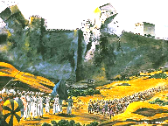
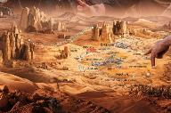
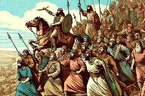
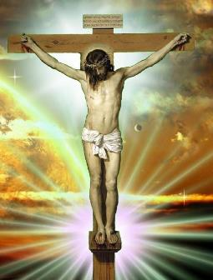
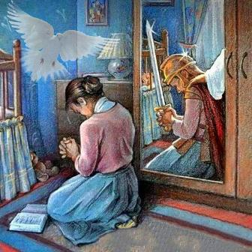
WAANTA WAAQAYYO GODHEE FI WAANTA INNI GOCHUUF DEEMU
“Isin mataan keessanuu waan Waaqayyo Waaqni keessan isiniif jedhee saboota kana godhe hundumaa argitaniirtu; Waaqayyo Waaqa keessantu isiniif lole.” (Iyyaasuu 23:3)
Dubbii jaarsoliitti dubbate keessatti, Iyyaasuun waanta Waaqayyo hojjete dubbachuudhaan jalqabee waanta Inni si’achi hojjechuu danda’us itti fufa:
Saboota isiniif lole
(Iyya. 23:3)
Gosootaaf laficha qoode (Iyya. 23:4)
Saboota warra hafanis ari’ee ni baasa (Iyya. 23:5)
Kun hundinuu (waanti duraan godhames waanti achii booda godhamuuf jedhus) haal-duree gama Israa’eliin godhamu irratti hundaa’a: innis abboomamuu dha (Iyya. 23:6).
Seenaan Israe’el har’a nuuf barnoota dha. Waaqayyo cubbuu irratti mo’ee karaa aarfamuu Yesuus fayyina nuuf mirkaneesseera (Qol. 2:15).
Lolicha itti fufuun murtoon isaa kan keenya, jireenya mo’ichaa jiraachuuf Hafuura Qulqulluu amanuunis akkasuma (2 Qor. 10:3-5; Efe. 6:11-18).

Slide 6

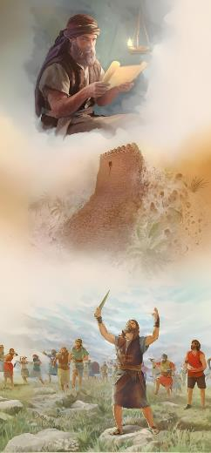
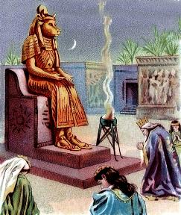

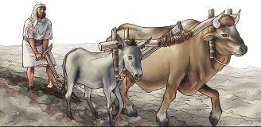
BADHAASA AMANAMUMMAA
“Sababii Waaqayyo Waaqni keessan akkuma waadaa gale sana isinii loluuf namni keessan tokkichi nama kuma tokko ari’a.” (Iyyas. 23:10)
Badhaafni amanamummaa Israa’eliif kennamu guutuu fi diinota isaanii irrattis mo’icha waaraa ti (Iyya. 23:6, 10).
Gama Kanaa’aniin qabachuu ilaalchisee, Waaqayyoof amanamuun karaa murtaa’aa ta’e sadiin mul’ata:
Namoota laficha irra jiraatanii wajjin wal hin fuudhinaa (Iyya. 23:7a)
Maqaa waaqota isaanii hin dhahinaa
(Iyya. 23:7b)
waaqota isaanii hin waaqessinaa (Iyya. 23:7c)
Qullaa’ummaa hafuuraa eeggatanii turuu qabu. Yoo jiraattota achii wajjin wal fuudhan waa’ee waaqota isaanii haasa’uu jalqabu, boodammoo waaqessuu jalqabuu. Akkasitti gantummaan Solomon jalqabe (1 Mot. 11:4).
Kanaaf, Kiristiyaanonnis gorsa walfakkaataa akka hordofantu itti himame, warra hin amannee wajjin wal hin fuudhinaa (2 Qor. 6:14-16).

Slide 7


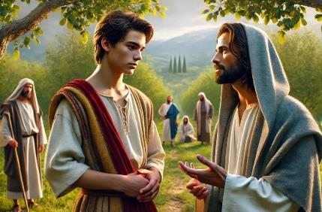
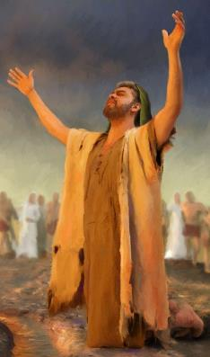
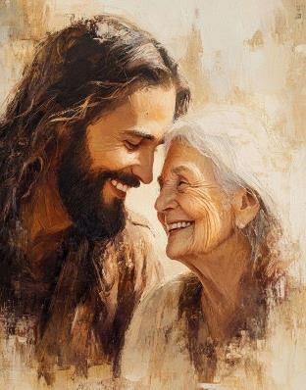
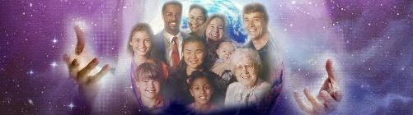
WAANTA GOCHUU QABNU
“Kanaafuu Waaqayyo Waaqa keessan cimsaa jaalladhaa” (Iyya. 23:11)
Qabxii ijoon dubbii Iyyaasuun dubbatee lakkoofsa 11 irra jira jechuu ni dandeenya: innis Waaqayyoon jaallachuu dha.
Israa’el jaalala isaanii waaqota jaraa isa miidhaa hamaa isaanirraan geessisu jibbuudhaan agarsiisuu qabu, (Iyya. 23:12-13).
Dabalataan, Iyyaasuun si’eessituu jaalala sana ittiin kunuunfatan fideef: innis amanamummaa Waaqayyooti (Iyya. 23:14).
Har’ammoo si’eessituu isarra guddatuyyuu qabna: innis fakkeenya Yesuus (Yoh. 13:34).
Waaqayyo nama jaalala Isaa kanaaf deebii kennu kamii wajjin hariiroo jabaa fi dhuunfaa ta’e qabaachuu hawwa.
Kanaaf, jaalalli Inni hundumaaf qabu, fedhaa fi jaalala garlamee of keessaa qaba.

Slide 8

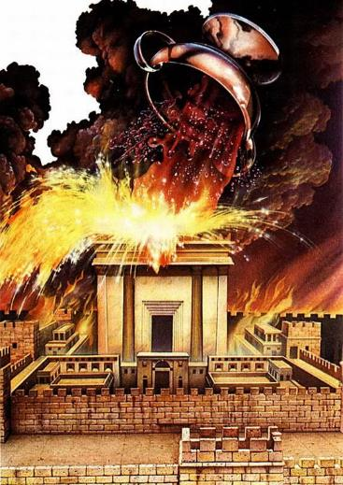
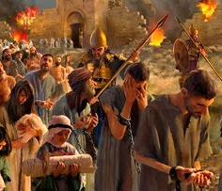
ADABA AMANAMUMMAA DHABUU
“Garuu akkuma waadaan gaariin Waaqayyo Waaqa keessanii hundi guutame sana, Waaqayyo akkasuma waan hamaa ittiin isin sodaachise sana hunda hamma biyya gaarii isinii kenne kana irraa isin fixutti isinitti fida” (Iyya. 23:15)
Iyyaasuun dubbii isaa kana jechoota akeekkachiisaa jajjaboo abboomamuu diduun fiduun xumura: innis dheekkamsa Waaqaatiin dhiphachuu dha (Iyya. 23:15-16).
Akkasumas Biyya Abdachiifame sana keessatti, irra deddeebiidhaan kakuu cabsuudhaan aarii Yaahiwwee kakaasuun miidhaa akkamii akka fidu beeku.
Jaalaluma Isa Waaqayyoon akka Inni Ilma Isaa dabarsee nuuf kennu taasisetu warra mata jabinaan cubbuutti hidhamanii jiraatan irratti bobaa’a. (Yoh. 3:16; Roma. 2:5).
Israa’el kufuudhaan adaba itti dhufeen dhiphate. Nuy har’a carraa seenaa kan biraa galmeessuu qabna: innis amanamoota taanee dhaabachuu fi jaalala Isaatti qabamnee jiraachuu dha (Yoh. 15:9).

Slide 9

“Gammachuun, nagaan, tasgabbiinii fi milkaa’isi isin jireenya ammaa keessatti argattan hundinuu, amantii amanamaa fi dhugaa Waaqayyo irratti qabaattan keessatti argama. Amantiin kun immoo dhugaatti abboommota Waaqayyoof abboomamuudhaan dhufa. Beekumsii fi amantiin Waaqayyo irratti qabdan hammina kamiin shaakaluu irraa kan isin ittisuu fi waan gaarii hundumaa gochuuf kan isin kakaasu dha.
Yesuusiin cubbuu hundumaa kan isiniif dhiisu ta’uu Isaa amanaa, mana isa isiniif qopheessuu dhaqetti akka isin gammaddan kan barbaadu ta’uu Isaa amanaa. Bakka Inni jiru akka jiraattan barbaada; jireenya bara baraa fi gonfoo ulfinaa akka isin qabaattan barbaada.”
EGW (Messages to Young People, p. 410)

